Slide 1
颈椎病患者康复护理虚拟仿真实验
颈椎病的预防
单位：暨南大学护理学院

Slide 2
预防要点
1. 养成良好睡姿
2. 保持正确坐姿
3. 坚持劳逸结合
4. 注重饮食健康
5. 加强肩颈部肌肉锻炼
6. 注意防寒保暖
7. 防止颈部受伤

Slide 3
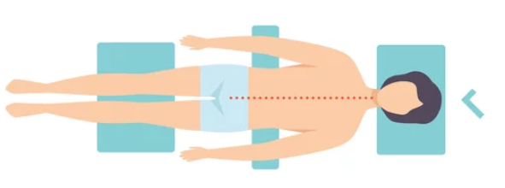
养成良好睡姿
·选择略硬些床垫；
·养成“卧如松”式的睡姿
有利于脊柱处于自然形态，既有利于睡眠，又可保护颈椎

Slide 4
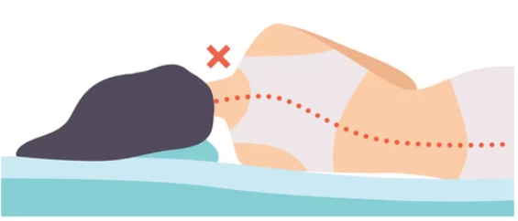
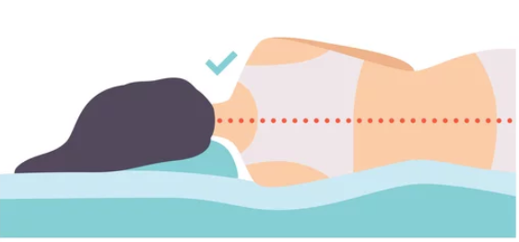
养成良好睡姿
·选择高矮适中的枕头，
·保证颈椎的生理弯曲
·醒后颈部无任何不适为宜
·侧卧位时枕头高度要充足
避免出现颈肩两侧受力不平衡

Slide 5
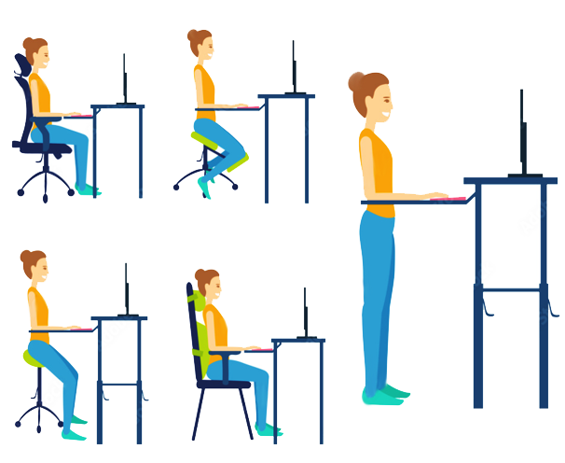
保持正确坐姿
·坐姿端正，使案台与座椅相称
·阅览电脑、手机等电子设备时应平视屏幕，避免长时间低头

Slide 6
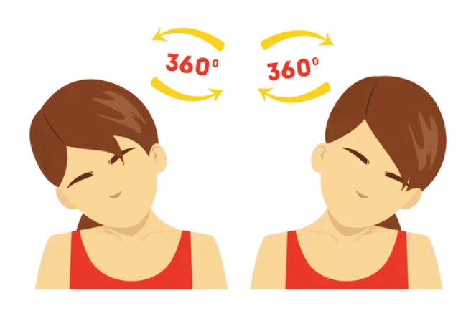
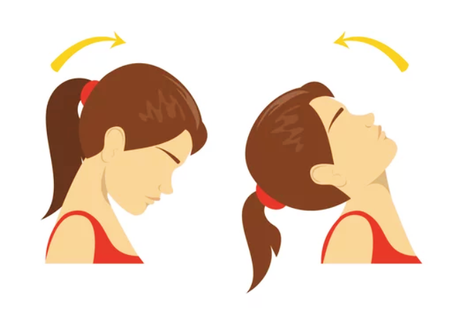
坚持劳逸结合
·工作学习间隔1h起身放松休息
让颈部左右转动数次，前后点头，幅度宜大，转动轻柔，自觉酸胀为宜
·做米字形的活动操
活动颈部到最大幅度时保持3～5s，后回到正常姿势，重复6～8次

Slide 7
注重饮食健康
·多食富含钙质、蛋白质、维生素等食品
·减少食用油腻、油炸食品

Slide 8
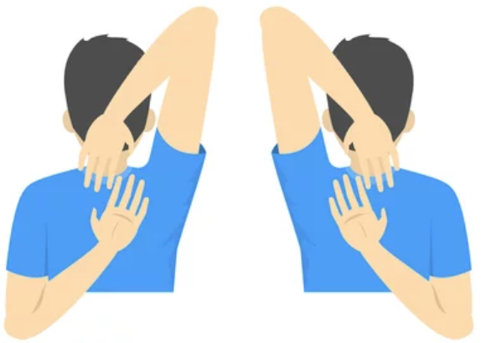
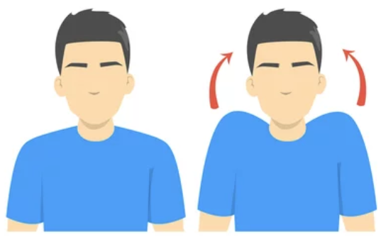
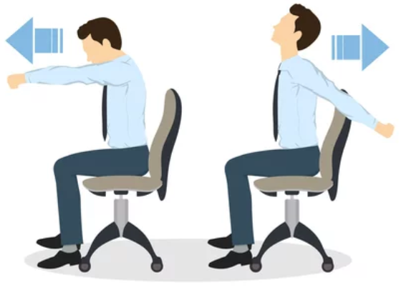
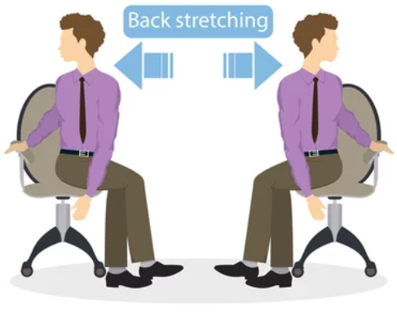
加强肩颈部肌肉锻炼
·采用运动疗法锻炼颈椎，增强抗击外力作用的能力
·放风筝、打羽毛球等户外运动、颈肩康复操等适合室内的运动方式，有益于颈部的保健

Slide 9
注意防寒保暖
·避免冷气吹袭，诱发颈椎病
·做好颈部保暖，空调温度适中
·洗发后务必要吹干后入睡

Slide 10
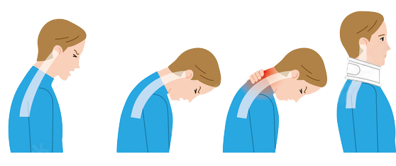
防止颈部受伤
·避免急性损伤，如抬重物、闪、挫伤等。
·及早彻底治疗软组织损伤，防止其发展加重为颈椎病

Slide 11
颈椎病患者康复护理虚拟仿真实验
谢谢
单位：暨南大学护理学院

